Slide 1
Cuéntame El
cuento
verdadero

Slide 2
ÍNDICE
PRINCIPALES CUENTISTAS.
COMPARACIÓN DE LOS CUENTOS ORIGINALES Y LAS VERSIONES DISNEY.
PRESENCIA DE LOS CUENTOS EN LA PUBLICIDAD Y EL CINE.
WEBGRAFÍA.

Slide 3
PRINCIPALES CUENTISTAS
Gabrielle-Suzanne Barbot de Villeneuve: La Bella y la Bestia.
Anónimo: La Cenicineta.
Los hermanos Grimm: Rapunzel.
Los hermanos Grimm: Blancanieves.

Slide 4
LA BELLA Y LA BESTIA
Gabrielle-Suzanne Barbot de Villeneuve
DISNEY
Bella es la hija del rey.
Su padre está casado con un hada malvada que la quiere matar, así que la lleva a la casa de un comerciante que tiene 6 hijos y 6 hijas.
El príncipe no tiene padre y su madre lo deja a cargo del hada malvada.
El hada se enamora de él, él la rechaza y ella le transforma en bestia.
Bella es una campesina.
El padre es inventor.
Su madre murió cuando era pequeña.
No tiene hermanos ni hermanas.
El príncipe organiza un baile y aparece una mendiga pidiéndole cobijo, a cambio ella le ofrece una flor. Como él es tan egoísta y orgulloso la echa y ella, que era un hada hermosa lo convierte en bestia.
https://www.youtube.com/watch?v=-LN9Y-zC-Rs

Slide 5
La protagonista es hermosa.
El pueblo teme a la bestia porque creen que les quiere matar.
Hay una rosa mágica que controla el tiempo que le queda a la bestia para que rompa el hechizo.
Se rompe el maleficio gracias al amor de Bella.
SIMILITUDES

Slide 6
BLANCANIEVES
Los hermanos Grimm
DISNEY
La chica se llama Maria Sophia Margaretha Catharina von Erthal.
La madrastra no es malvada.
Tiene hermanos.
Las 7 personitas eran niños que vestían largos abrigos y gorros, y estaban desnutridos.
No se sabe la causa por la que murió.
No hubo ningún príncipe, ni final feliz.
Su nombre es Blancanieves.
La madrasta la trataba bastante mal.
Era hija única.
Habían 7 enanitos que trabajaban en la mina.
La mató su madrasta vestida de anciana ofreciéndole una manzana envenenada.
La salvó un príncipe dándole un beso y vivieron felices.
https://youtu.be/jraxNLEhEP0

Slide 7
Era blanca como la nieve, con labios rojos como las rosas y el pelo negro como las alas de un cuervo.
Falleció su madre.
Había un espejo mágico.
Ayudaba a la gente.
La enterraron en una ataúd de cristal.
SIMILITUDES

Slide 8
LA CENICIENTA
ORIGINAL
DISNEY
La protagonista se llama Yeh Shen.
Lleva zapatos de tela porque tiene pies de loto.
Su madrastra la deja ir al baile pero no le da ropa.
Le ayuda un pez mágico.
Sus hermanastras se cortan partes de los pies para que les quepa el zapato.
La protagonista se llama Cenicienta.
Su madrastra no la deja ir al baile.
Le ayuda su hada madrina.
Lleva zapatos de cristal.
Sus hermanas no se cortan partes de los pies.

Slide 9
rapunzel
LOS HERMANOS GRIMM
DISNEY
La hechicera hizo un trato con el padre para que le dieran a Rapunzel.
Los padres no son reyes.
Al cortarse el pelo no se vuelve castaño.
El hombre era príncipe.
El príncipe se queda ciego y la protagonista, con sus lágrimas, le devuelve la vista.
Rapunzel se quiere escapar para casarse con el príncipe.
Rapunzel fue secuestrada.
Los padres son reyes.
Al cortarse el pelo se vuelve castaño y pierde su poder.
El hombre era un ladrón.
Le devuelve su vida al hombre.
Rapunzel se quiere escapar para ver los farolillos.
https://youtu.be/uMlqxyS-CeA

Slide 10
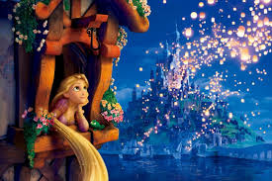
La protagonista tiene el pelo muy largo.
Está presa en una torre.
Vive con una madre falsa.
Las lágrimas de la le devuelven algo al hombre.
Se casa y vive feliz.
SIMILITUDES

Slide 11
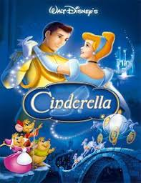
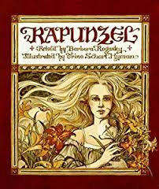
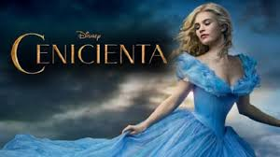
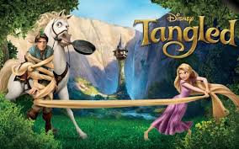
PRESENCIA DE LOS CUENTOS EN el cine y la publicidad:
https://www.youtube.com/watch?v=UUOErA2Cfy8
https://www.youtube.com/watch?v=l6_ZQqZJh4A
La Cenicienta. Rapunzel.

Slide 12
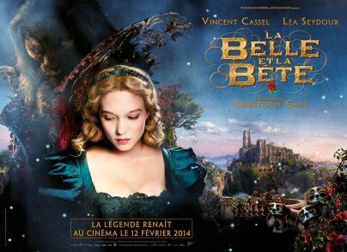
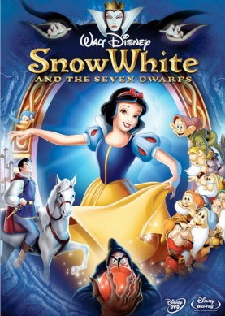
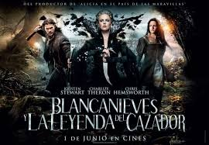
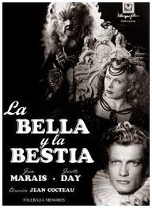
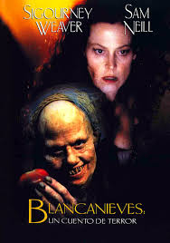
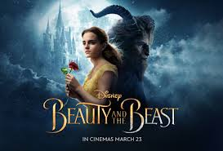
PRESENCIA DE LOS CUENTOS EN el cine y la publicidad:
https://www.youtube.com/watch?v=3m6Zd5Zv73M
https://www.youtube.com/watch?v=3xloNFTrn_Y
La Bella y la Bestia. Blancanieves.

